Slide 1
RI-LEGGERE UN LIBRO
A CHI?
COSA?
STUDENTI E STUDENTESSE
DAI 13 ANNI IN SU
ATTIVITA’ UTILI ALLA RIELABORAZIONE DI UN
TESTO LETTO
Lettura individuale di un romanzo o racconto
Compilazione individuale di una scheda
Compilazione in gruppo di una scheda
Trasposizione del lavoro su di un cartellone

Slide 2
PROCEDURA
Viene assegnata la lettura di un libro.
Dopo la lettura, si compila una scheda individuale con i seguenti punti di attenzione:
RACCONTA IN SINTESI LA STORIA
RIPORTA LA CITAZIONE DI UN BRANO CHE TI HA COLPITO E SPIEGA IL MOTIVO
INVENTA UN FINALE ALTERNATIVO PER LA STORIA
INVENTA UN TITOLO ALTERNATIVO ALL’ORIGINALE
INDICA I SOGGETTI A CUI CONSIGLI IL LIBRO
ESPRIMI IL TUO GIUDIZIO SUL LIBRO CON UN VOTO DA 1 A 10
In un secondo momento gli studenti e studentesse si dividono in gruppi
Ogni gruppo produce ora una nuova scheda di gruppo che sintetizzi i punti di vista espressi nelle schede individuali già compilate.
I punti trattati nella scheda di gruppo sono quindi identici alla scheda individuale con in più la richiesta di disegnare un’immagine che sia capace di esprimere un punto della storia da loro ritenuto significativo.

Slide 3

ESEMPIO
Le mie alunne di 15 anni circa hanno letto il romanzo “A fuoco lento” che narra di un rapporto speciale che si crea tra un’alunna e il suo professore.
Hanno compilato la scheda individuale.
Si sono riunite in 4 gruppi da 4 o 5 componenti e hanno compilato la scheda di gruppo.
Hanno trasposto il contenuto della scheda di gruppo sul cartellone.
Hanno esposto alla classe il contenuto del lavoro.
Scheda individuale
Scheda di gruppo
RACCONTA IN SINTESI LA STORIA
RIPORTA LA CITAZIONE DI UN BRANO CHE TI HA COLPITO E SPIEGA IL MOTIVO
INVENTA UN FINALE ALTERNATIVO PER LA STORIA
INVENTA UN TITOLO ALTERNATIVO ALL’ORIGINALE
INDICA I SOGGETTI A CUI CONSIGLI IL LIBRO
ESPRIMI IL TUO GIUDIZIO SUL LIBRO CON UN VOTO DA 1 A 10
RACCONTA IN SINTESI LA STORIA
RIPORTA LA CITAZIONE DI UN BRANO CHE TI HA COLPITO E SPIEGA IL MOTIVO
INVENTA UN FINALE ALTERNATIVO PER LA STORIA
INVENTA UN TITOLO ALTERNATIVO ALL’ORIGINALE
INDICA I SOGGETTI A CUI CONSIGLI IL LIBRO
ESPRIMI IL TUO GIUDIZIO SUL LIBRO CON UN VOTO DA 1 A 10
CREA UN’IMMAGINE CHE RAFFIGURI UN MOMENTO SIGNIFICATIVO DELLA STORIA

Slide 4
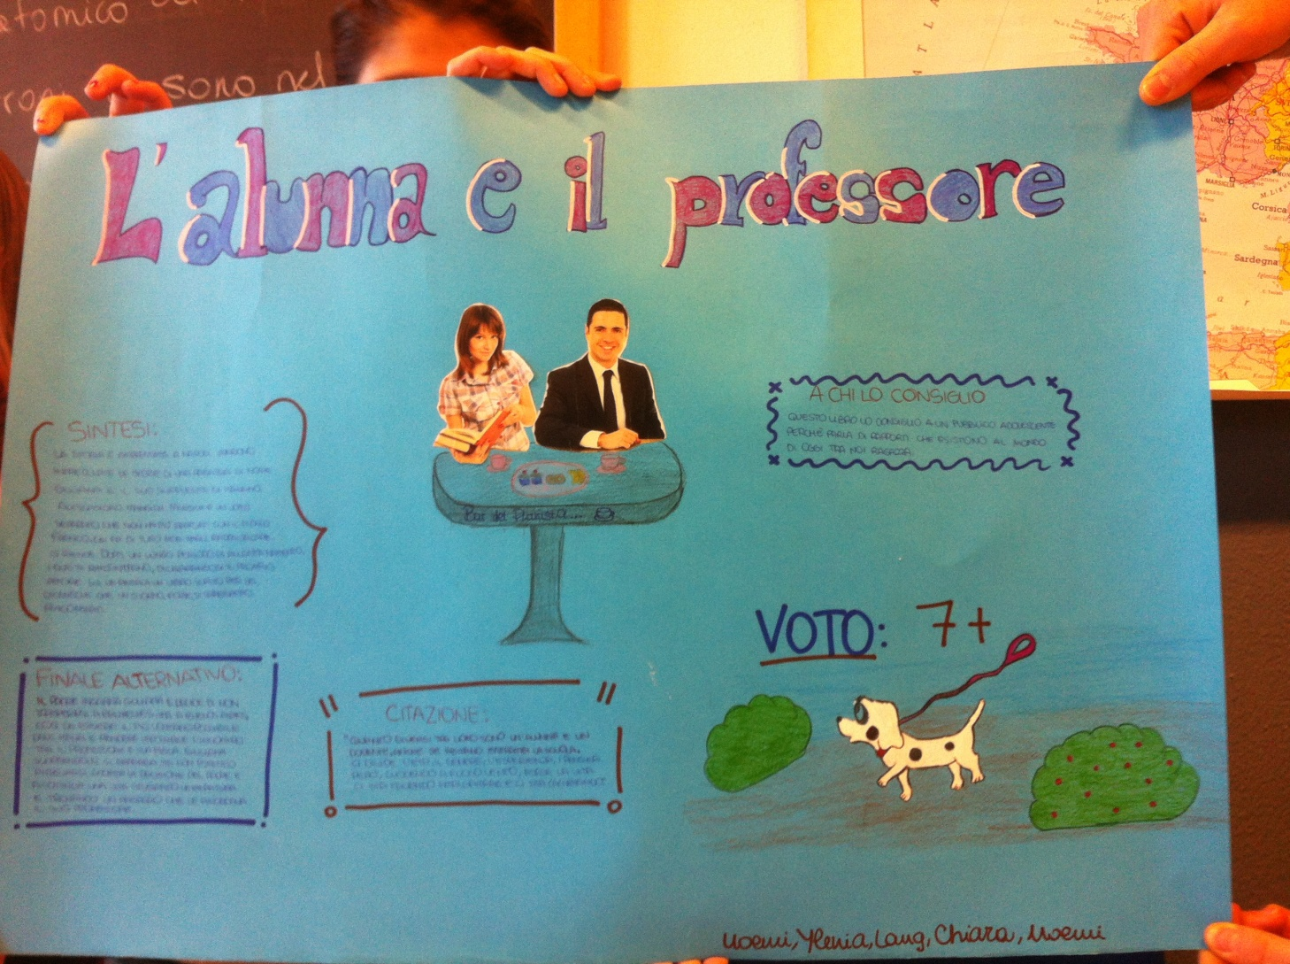
Lavoro di
Chiara Baldo, Ylenia Lenoci, Noemi Iannizzotto, Lang Saengwong

Slide 5
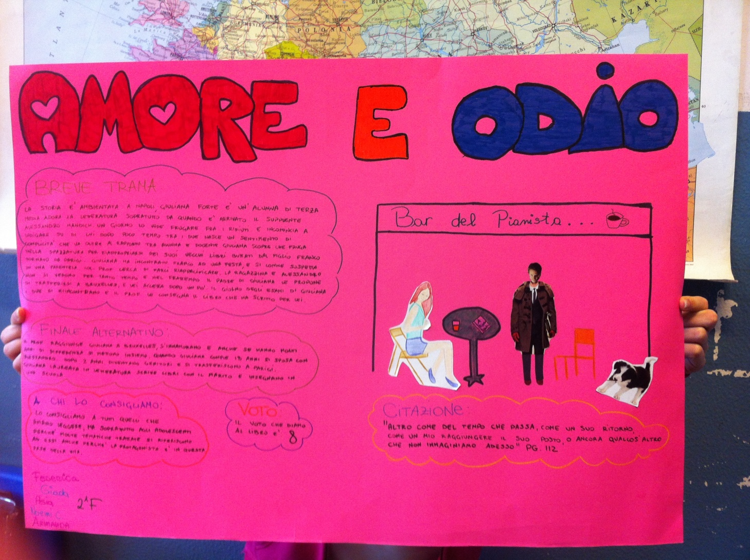
Lavoro di
Giada Ardito, Noemi Chiavetta, Asia Fiamma, Federica Gigliotti, Armanda Kalo

Slide 6
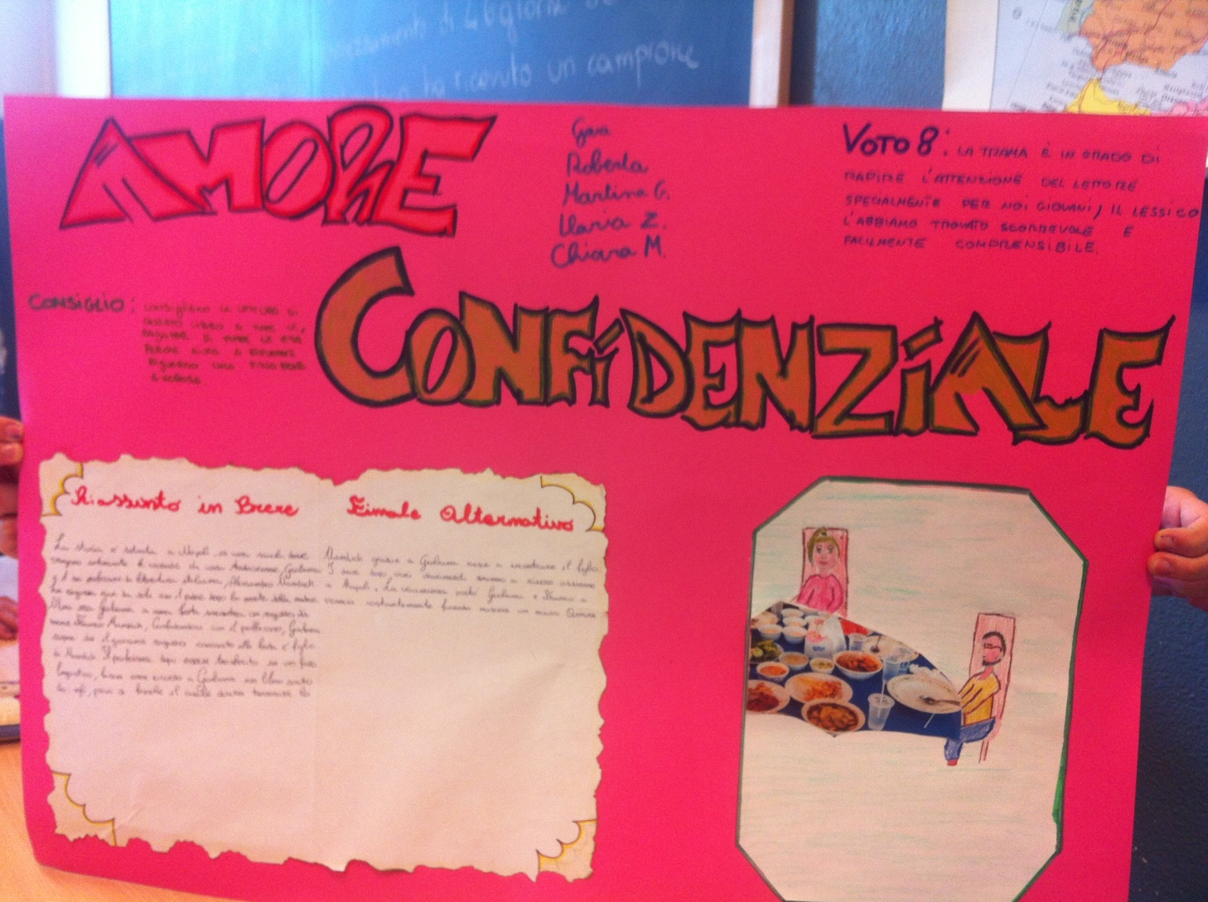
Lavoro di
Martina Grifa, Chiara Meroni, Gaia Mastella, Roberta Spagnolo, Ilaria Zito

Slide 7
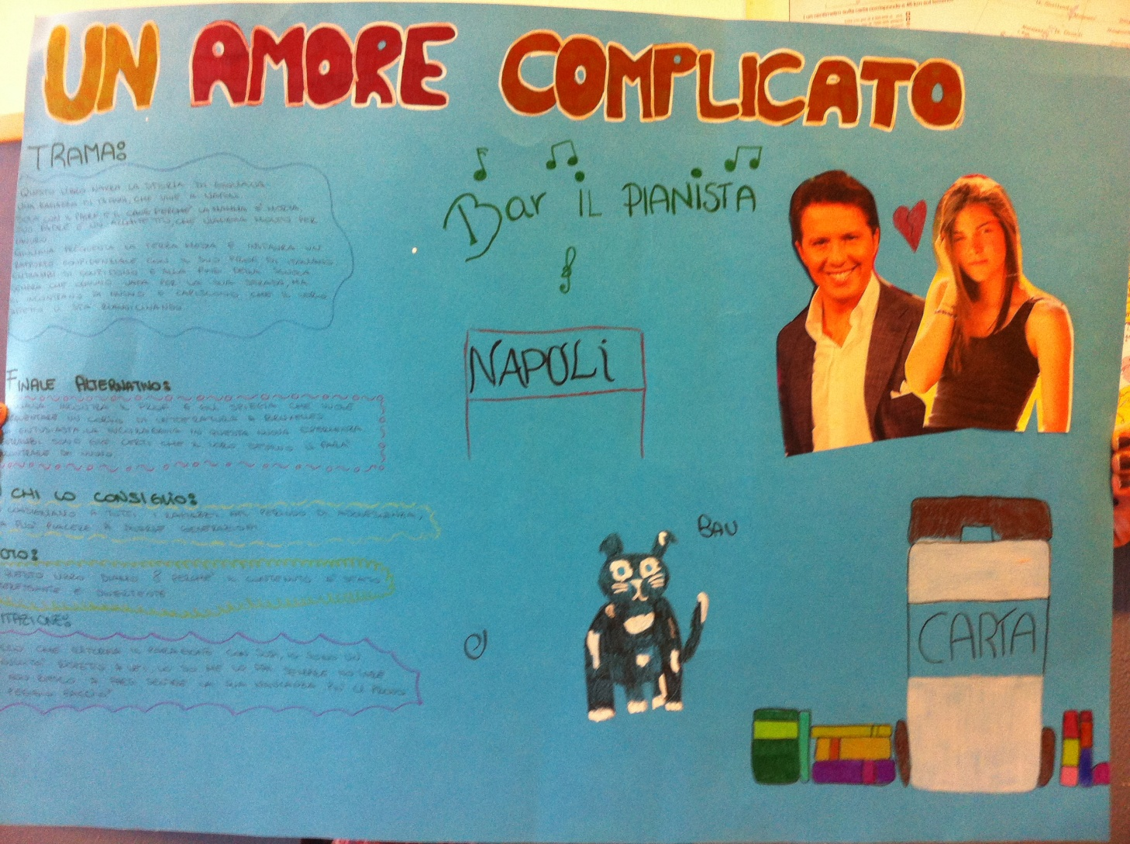
Lavoro di
Noemi Alaimo, Marta Gollin, Martina Lubrano, Chiara Marchesi

